Slide 1
Báo cáo đánh giá năng lực MT-OT
MT-OT能力评估报告
Họ và tên - 姓名：陈软垂玲
03/2026

Slide 2
目录- Mục lục.
1.
2.
3.
4.
5.
6.
7.
Tóm tắt công việc và học tập - 工作与学习总结
Những thành tựu đạt được trong công việc và học tập -工作和学习中取得的成就
Những thử thách và bài học đạt được -面临的挑战与获得的经验教训
Tự đánh giá bản thân - 个人自我评价
Sáng tạo và đề xuất - 创新与改进建议
Kế hoạch làm việc tiếp theo -下一步工作计划
Bộ phận đánh giá nhận xét - 部门评价

Slide 3
1. Tóm tắt công việc và học tập - 工作与学习总结
Những nhiệm vụ đã thực hiện - 已完成的工作任务
对于国内布料出口业务
- 制作 Invoice和 Packing List
- 准备并进行出口报关申报
对于化学品进口业务
- 接收、检查并核对进口单证资料
- 准备报关所需的文件资料
- 进行报关申报并跟进通关流程，配合将货物提回公司仓库
其他协助工作
- 计算并核对 Tranximex 的服务费用
计算海运费、船公司费用，并比较货代公司（FWD）的报价
协助跟进货物单证及运输进度

Slide 4
1. Tóm tắt công việc và học tập - 工作与学习总结
Kỹ năng hoặc kiến thức đã học được - 已学习到的技能和知识
了解企业的进出口流程
掌握制作和检查进出口单证，如 Invoice、Packing List 和报关单
学会计算物流费用，如港口费、船公司费用和海运费
培养细心严谨的工作态度，并加强与相关部门的协作

Slide 5
1. Tóm tắt công việc và học tập - 工作与学习总结
Kết quả đạt được so với mục tiêu ban đầu - 与最初目标相比取得的成果
- 能够完成一些基础工作，例如制作出口单证、检查进口单证以及协助进行报关申报。
- 了解了一票货物从准备单证到完成通关并提货的整体流程。
- 具备计算和核对部分物流费用的能力。
- 在处理单证和跟进工作进度方面变得更加自信

Slide 6
2. Những thành tựu đạt được trong công việc và học tập
工作和学习中取得的成就
提升了进出口领域的专业知识和实际工作能力
更加了解化学品进口流程以及内销布料出口流程
参与处理了29票化学品进口货物，并已完成入库
完成了公司100多票内销布料出口业务
负责整理并计算物流费用，包括运输费、海运费以及船公司费用
在工作中更加主动，能够检查单证并跟进订单进度

Slide 7
3. Những thử thách và bài học đạt được
-面临的挑战与获得的经验教训
面临的挑战
对实际工作环境以及进出口业务流程还不够熟悉。
在检查化学品进口单证、跟进订单以及汇总费用方面，刚开始遇到了一些困难
由于经验不足，处理工作的速度比较慢
解决方法
主动加班完成工作任务
向同事学习，并记录工作流程
积极练习，提高处理单证的能力

Slide 8
4. Tự đánh giá bản thân - 个人自我评价
优点：
主动学习，在工作中具有积极进取的态度
能够较快掌握新的流程和知识
主动查阅相关资料，并与同事沟通交流，以减少工作中的错误
需要改进的方面：
提高Excel技能，以便更高效地处理和汇总数据
继续提升中文沟通能力，以更好地服务于工作

Slide 9
4. Tự đánh giá bản thân - 个人自我评价
未来发展方向：
继续学习并积累进出口领域的实际工作经验
进一步了解部门内的各项流程和业务
提升自身能力，以提高工作效率并减少错误

Slide 10
5.Sáng tạo và đề xuất - 创新与改进建议
问题： 目前部门只有两台电脑用于海关申报。 当货物数量较多时，员工需要轮流使用电脑，导致单证处理进度变慢
建议： 建议增加电脑数量，或在更多电脑上安装海关申报软件，使员工能够更主动地处理工作。
效果：
减少报关申报时的等待时间
提高单证处理和通关的效率
提升进出口部门的整体工作效率

Slide 11

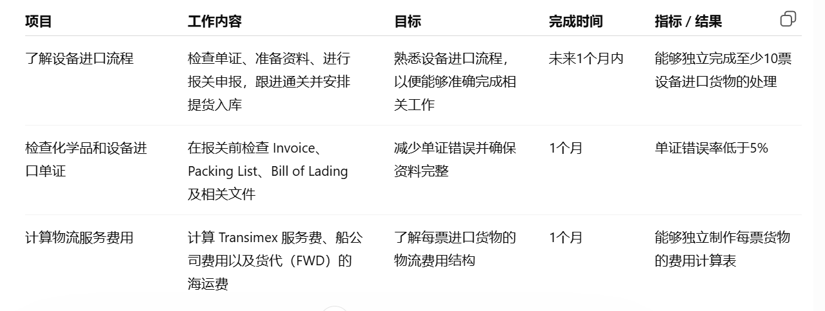
6. Kế hoạch làm việc tiếp theo -下一步工作计划

Slide 12
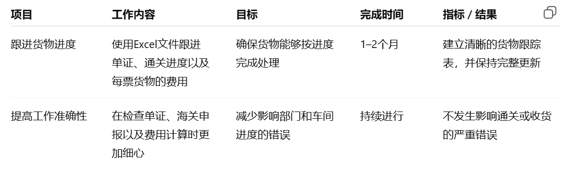

6. Kế hoạch làm việc tiếp theo -下一步工作计划

Slide 13
感谢大家的聆听

